Slide 1
TESSUTO NERVOSO e CENNI SINTETICI di MIORFOLOGIA del SISTEMA NERVOSO

Slide 2
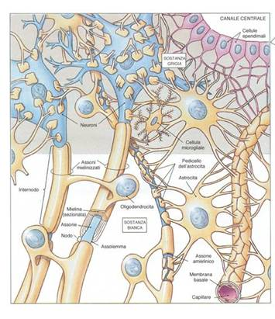

Slide 3
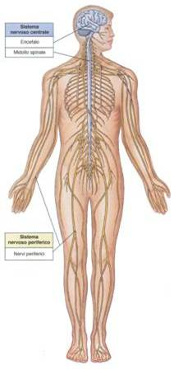
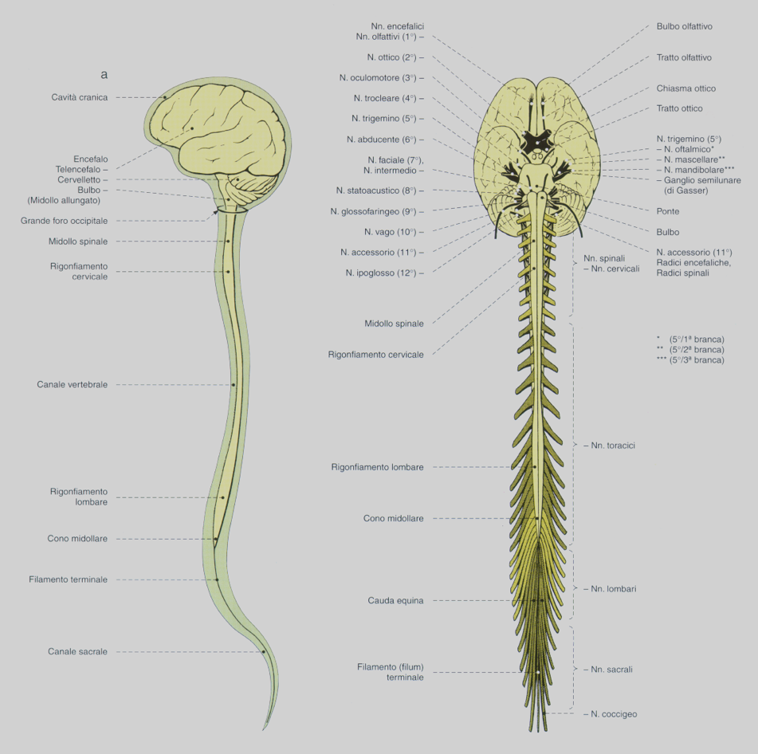
SCHEMA MORFOLOGICO DEL SISTEMA NERVOSO

Slide 4
SUDDIVISIONE MORFOLOGICA del
SISTEMA NERVOSO (SN)
SISTEMA NERVOSO CENTRALE (SNC):
- ENCEFALO:
- Telencefalo
- Diencefalo
- Tronco Encefalico (costituito da Mesencefalo, Ponte e Bulbo)
- Cervelletto
- MIDOLLO SPINALE
SISTEMA NERVOSO PERIFERICO (SNP):
- NERVI CRANICI e GANGLI ANNESSI
- NERVI SPINALI e GANGLI ANNESSI
Gli ORGANI del SNC sono AVVOLTI dalle MENINGI, che sono Involucri Connettivali Densi.
Tra le Meningi scorre il LIQUOR (LIQUIDO CEREBRO-SPINALE o CEFALO-RACHIDIANO).
Il LIQUOR scorre anche nelle CAVITA’ scavate nel SNC (i 4 VENTRICOLI CEREBRALI, l’ ACQUEDOTTO CEREBRALE, il CANALE CENTRALE del MIDOLLO SPINALE).

Slide 5
SUDDIVISIONE FUNZIONALE del SISTEMA NERVOSO
SISTEMA NERVOSO SOMATICO (o, impropriamente, volontario)
SISTEMA NERVOSO AUTONOMO
(SNA) suddiviso nelle Sezioni:
- ORTOSIMPATICO
- PARASIMPATICO

Slide 6
SISTEMI DI PROTEZIONE DEL SISTEMA NERVOSO CENTRALE
Sono rappresentati da:
INVOLUCRI SCHELETRICI (Scheletro del Neurocranio e del Canale Vertebrale)
INVOLUCRI MENINGEI (Dura Meninge, Aracnoide, Pia Meninge)
LIQUOR (Liquido Cefalo-Rachidiano o Liquido Cerebro-Spinale)

Slide 7
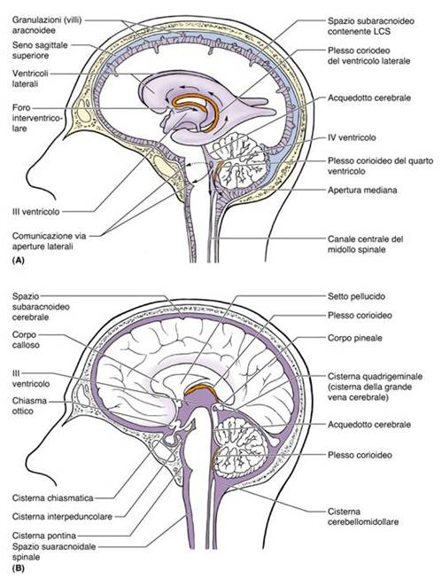
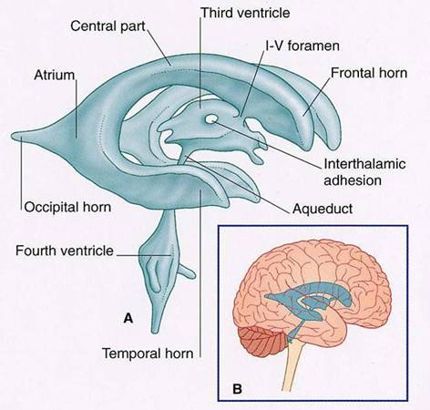
VENTRICOLI
ENCEFALICI
(cerebrali)
VENTRICOLI ENCEFALICI
(CEREBRALI)
Notes:
Figura 7-26a,b

Slide 8
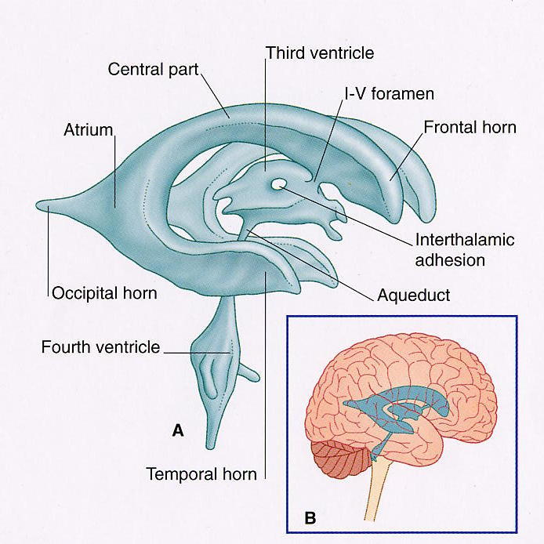

Slide 9
VENTRICOLI ENCEFALICI e CANALE CENTRALE del MIDOLLO SPINALE
Sono cavità presenti nel SNC, nell’ ambito delle quali (VENTRICOLI ENCEFALICI) viene prodotto il LIQUOR, a livello di strutture ependimali (PLESSI CORIOIDEI)
I VENTRICOLI ENCEFALICI sono:
VENTRICOLI LATERALI (I e II ventricolo) nell’ ambito di ciascun emisfero telencefalico
VENTRICOLO DIENCEFALICO (III ventricolo)
ACQUEDOTTO MESENCEFALICO
VENTRICOLO DEL TRONCO ENCEFALICO (IV ventricolo)
Il CANALE CENTRALE del MIDOLLO SPINALE, esistente alla nascita, viene ad obliterarsi nel corso degli anni.

Slide 10
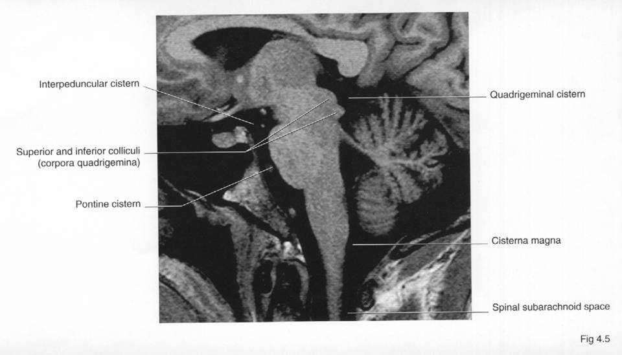

Slide 11
MENINGI ENCEFALICHE

Slide 12
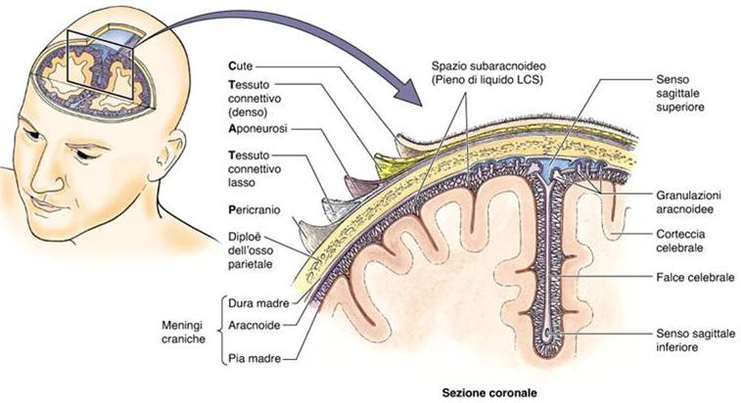
MENINGI ENCEFALICHE
Notes:
Figura 7-14

Slide 13
MENINGI ENCEFALICHE
Sono rappresentate, dalla superficie verso la profondità, da:
DURA MENINGE o DURA MADRE, in intimo contatto con le Ossa che formano la cavità del Neurocranio;
ARACNOIDE, così definita per la morfologia che ricorda una tela di ragno.
L’Aracnoide si continua profondamente con la
PIA MENINGE o PIA MADRE, che intimamente aderisce al tessuto nervoso

Slide 14
MENINGI SPINALI

Slide 15
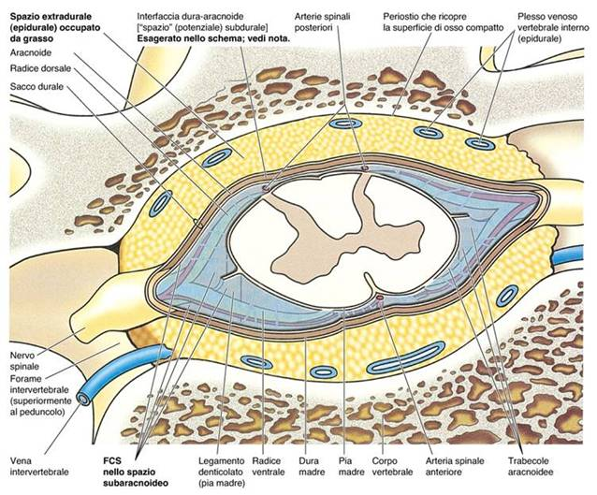
MENINGI SPINALI
[2]
Notes:
Figura tabella 4-10

Slide 16
MENINGI SPINALI
Sono le medesime dell’ Encefalo, con la differenza che la Dura Meninge NON aderisce alla struttura ossea vertebrale, ma si osserva la interposizione di Tessuto Adiposo, dove si ritrovano i Plessi Venosi che drenano sangue refluo dal midollo spinale.
Le MENINGI SPINALI rivestono non solo il Midollo Spinale, ma anche i Nervi Spinali che costituiscono la cosiddetta CAUDA EQUINA, la quale occupa la porzione del canale vertebrale posto caudalmente alla vertebra L2

Slide 17
Liquor (Liquido cefalo-rachidiano, Liquido cerebro-spinale, LCS)
È un Fluido Biologico che:
Costituisce un supporto fisico-chimico per il SNC
Mantiene un ambiente fisico-chimicamente stabile per il funzionamento dei neuroni
Puo’ sostituire il sistema circolatorio linfatico (solo nell’ encefalo, anche se recentemente si è ipotizzata la esistenza di linfatici anche nell’Encefalo)
Veicola messaggi chimici coinvolti nella comunicazione all’interno del SNC

Slide 18
LOCALIZZAZIONE DEL LCS
Il LIQUOR si localizza :
A) nelle CAVITA’ INTERNE (Ventricoli Encefalici e Canale Centrale del Midollo Spinale) ed ESTERNE (SPAZIO SUBARACNOIDEO) del SNC
B) negli SPAZI EXTRACELLULARI del Tessuto Nervoso (come fluido interstiziale)

Slide 19
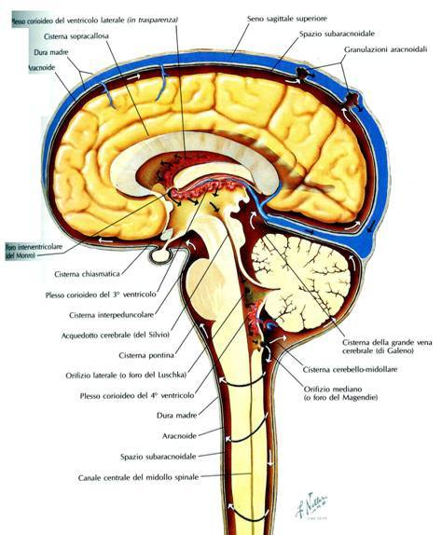
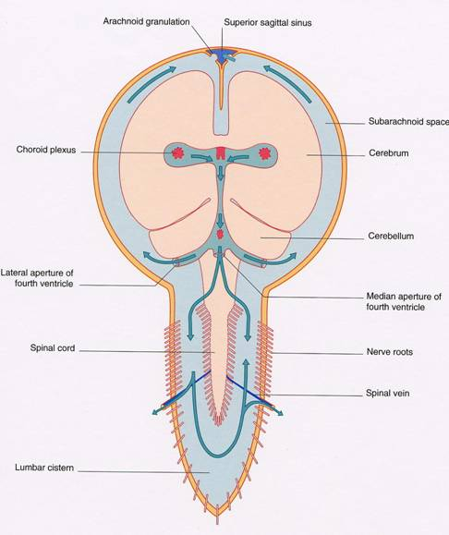
CIRCOLAZIONE LIQUORALE

Slide 20
BARRIERA EMATO-ENCEFALICA
La cosiddetta BARRIERA EMATO-ENCEFALICA è una struttura costituita da:
Barriera Sangue-LCS (Liquido Cerebro-Spinale) ossia la BARRIERA EMATOLIQUORALE
Barriera Sangue-LEC (Liquido Extracellulare)
Nel suo complesso, questo dispositivo seleziona il passaggio, in base alle loro dimensioni, di molecole con caratteristiche idrofile. Le molecole lipofile, invece, diffondono comunque, secondo gradiente di concentrazione.

Slide 21
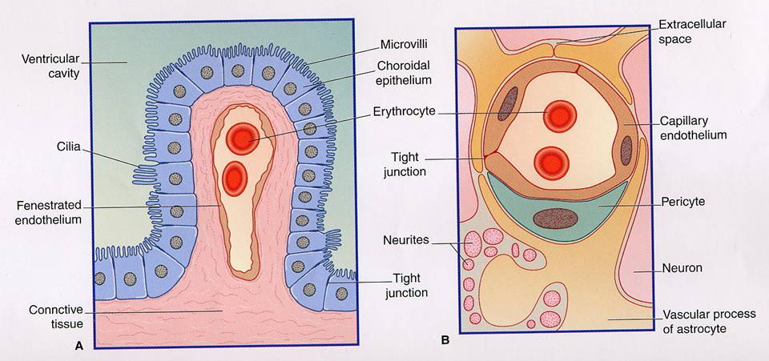
Barriera
sangue-liquido extracellulare
Barriera sangue-liquido cerebrospinale
(Emato-Liquorale)

Slide 22
TESSUTO NERVOSO GENERALITA’
Il TESSUTO NERVOSO va a costituire i diversi organi del SISTEMA NERVOSO CENTRALE (SNC) e del SISTEMA NERVOSO PERIFERICO (SNP)
Esso consta di:
- NEURONI o CELLULE NERVOSE
- NEUROGLíA (Nevroglìa) o CELLULE GLìALI, che svolgono funzioni di Protezione e di Supporto Metabolico (Nutrimento)

Slide 23
N E U R O N E

Slide 24
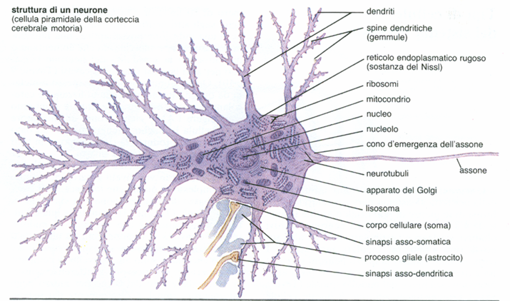
NEURONE
I NEURONI sono Elementi Cellulari ECCITABILI, in grado di rispondere a Mutamenti Ambientali (STIMOLI) modificando la Differenza di Potenziale Elettrico tra l’ Interno e l’ Esterno della Cellula Nervosa (DEPOLARIZZAZIONE).
Si genera il POTENZIALE di AZIONE (o IMPULSO NERVOSO), che puo’ essere trasmesso, anche a distanza, tramite i PROLUNGAMENTI NEURONALI, ad altri NEURONI oppure ai cosiddetti ORGANI EFFETTORI (Muscolatura Striata Scheletrica, Muscolatura Liscia, Tessuto di Conduzione del Cuore, Organi Ghiandolari)

Slide 25
NEURONE
ELEMENTI STRUTTURALI
CORPO CELLULARE (o PIRENOFORO o SOMA o Περικαριον)
PROLUNGAMENTI CELLULARI:
ASSONE (o NEURITE o CILINDRASSE): conduce l’ Impulso dal Pirenoforo verso altri distretti. Se ne origina UNO SOLO.
DENDRITI: sono deputati a RICEVERE Impulsi da altri distretti. Possono essere numerosi.

Slide 26
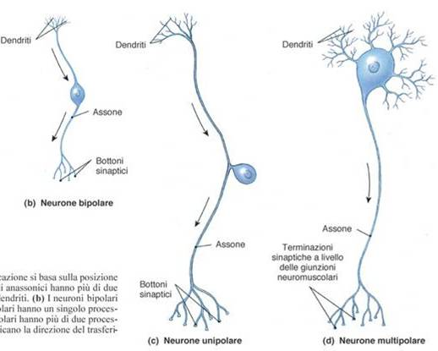
CLASSIFICAZIONE
in base al NUMERO di PROLUNGAMENTI
CLASSIFICAZIONE
Pseudo
unipolare

Slide 27
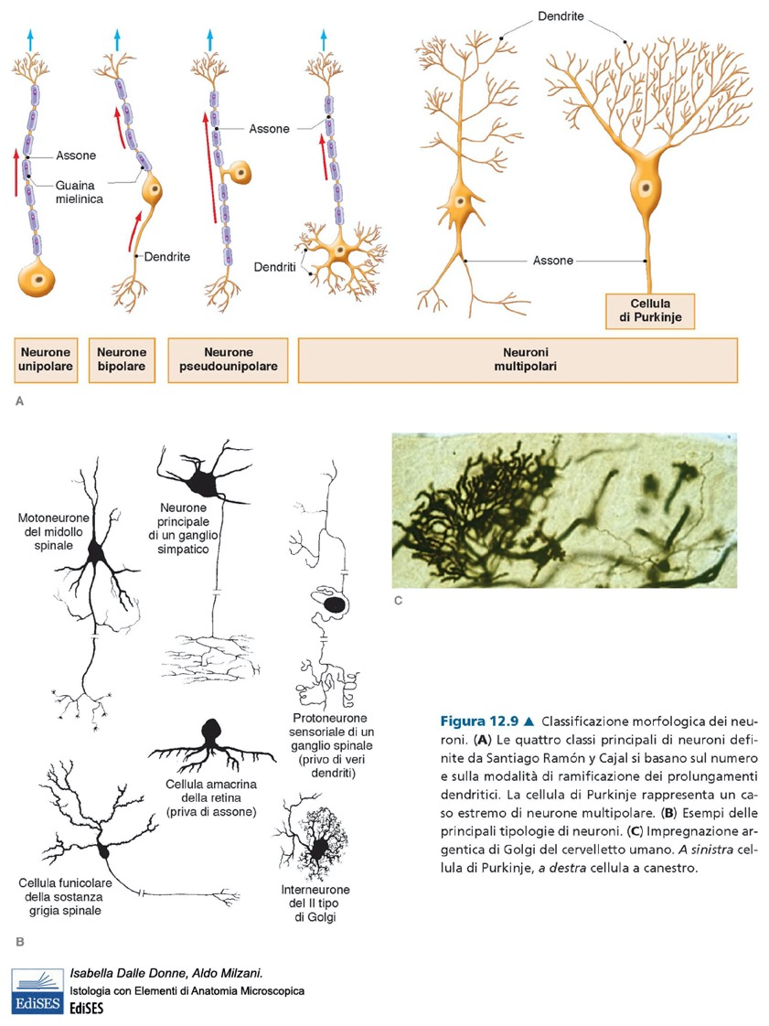

Slide 28
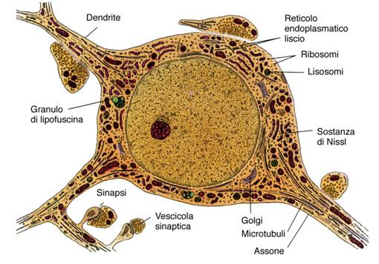
NEURONE: CORPO CELLULARE
Il CORPO CELLULARE è il CENTRO TROFICO e FUNZIONALE, elaborando gli STIMOLI ECCITATORI ed INIBITORI
NUCLEO EUCROMATICO
RETICOLO ENDOPLASMICO RUGOSO e RIBOSOMI LIBERI (Sostanza “Tigroide” di Nissl)
NEUROFILAMENTI e NEUROTUBULI si estendono anche ai Prolungamenti

Slide 29
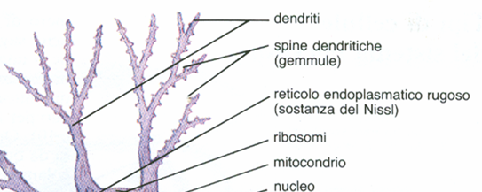
NEURONE - DENDRITI -
Essendo molto numerosi, permettono al Corpo Cellulare del Neurone di integrare un’ elevatissima quantità di informazioni
I rapporti dei Dendriti con l’ Assone di altri neuroni avvengono tramite SINAPSI che coinvolgono le cosiddette SPINE DENDRITICHE, che sono espansioni coniche che si dipartono dal dendrite stesso

Slide 30
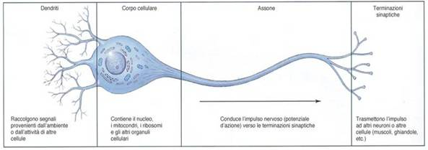
NEURONE
- ASSONI -
Prolungamento UNICO che si diparte dal Pirenoforo del Neurone a livello del MONTICOLO ASSONICO che conduce l’ Impulso dal Pirenoforo verso altri distretti
ASSOLEMMA = Membrana dell’ Assone
ASSOPLASMA = Citoplasma dell’ Assone
Contiene Mitocondri, Neurotubuli e Neurofilamenti, ma non RER né Ribosomi
Il suo SEGMENTO INIZIALE è funzionalmente caratterizzato da una zona di elaborazione “algebrica” di stimoli eccitatori ed inibitori, il cui risultato determina o meno la propagazione dell’ impulso
Vi avvengono meccanismi di TRASPORTO di diverse molecole

Slide 31
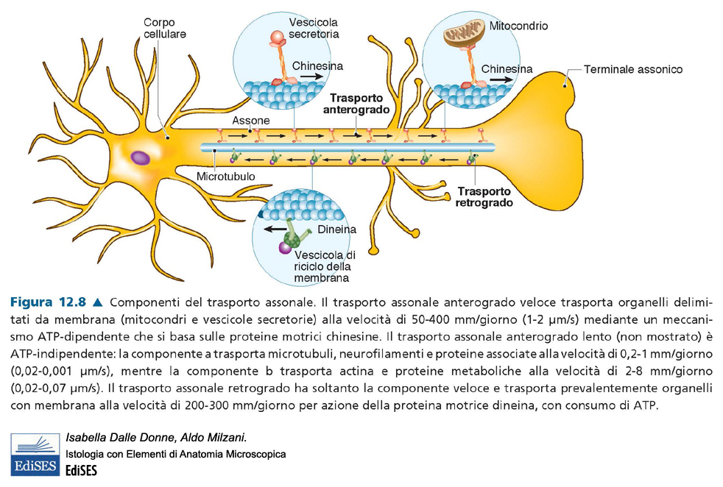

Slide 32
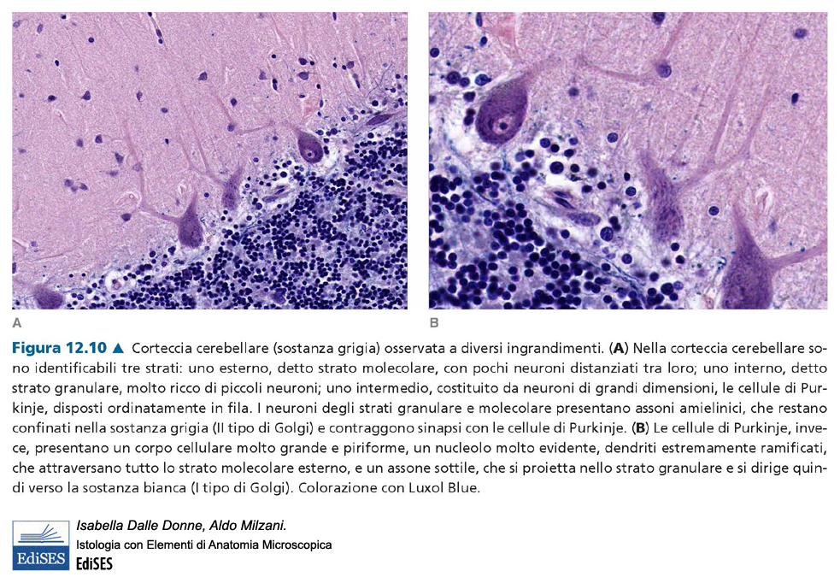

Slide 33
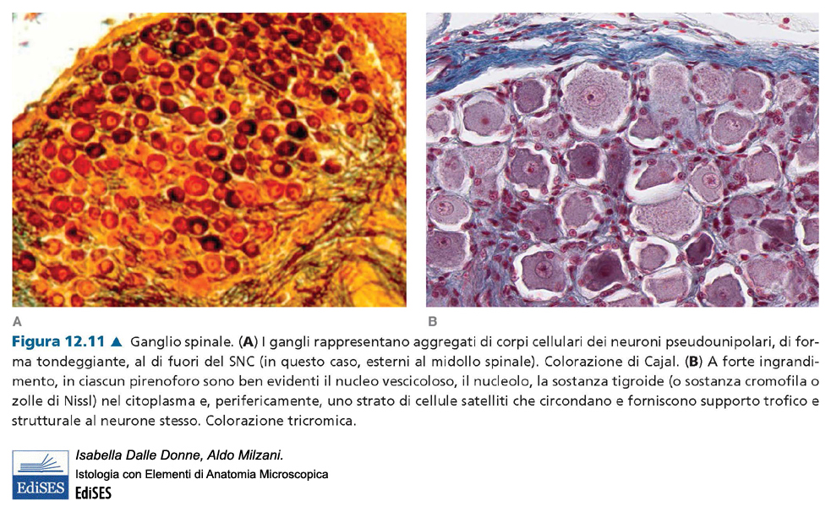

Slide 34
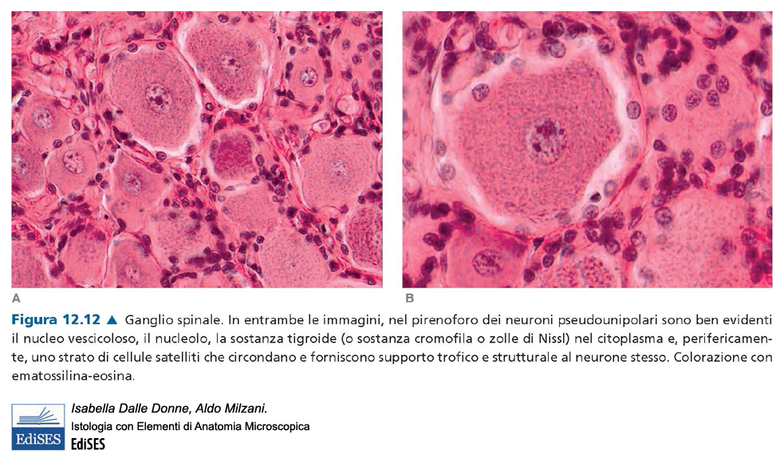

Slide 35
FIBRE NERVOSE
Sono costituite da ASSONI avvolti da una guaina derivata da cellule Neurogliali (CELLULE di SCHWANN nel Sistema Nervoso Periferico ed OLIGODENDROCITI nel Sistema Nervoso Centrale)
In base alle MODALITA’ con cui si dispongono queste guaine si parla di:
FIBRE NERVOSE MIELINICHE
FIBRE NERVOSE AMIELINICHE

Slide 36
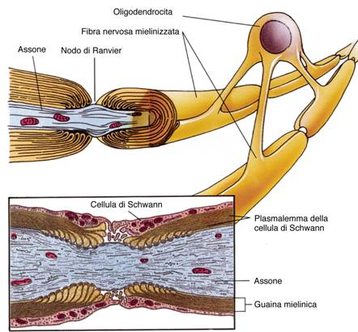
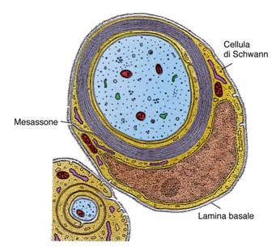
FIBRE NERVOSE MIELINICHE
La GUAINA MIELINICA è formata da numerosi strati di MEMBRANE CELLULARI MODIFICATE e ricche di LIPIDI COMPLESSI. Pertanto, funge da “isolante” tra l’ ambiente EXTRACELLULARE e INTRACELLULARE
Presenta INTERRUZIONI, definite NODI DI RANVIER, che consentono il verificarsi degli eventi ionici coinvolti nella generazione degli IMPULSI. I tratti compresi tra Nodi si definiscono INTERNODI
Nel SNC, un unico OLIGODENDROCITA può avvolgersi attorno a numerosi differenti assoni

Slide 37
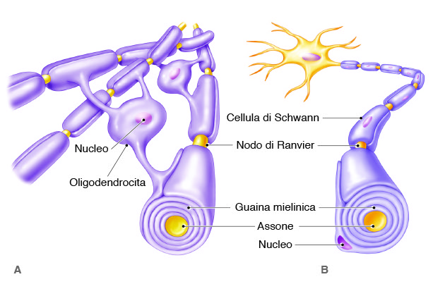
GUAINE MIELINICHE
S N C
S N P
S N C

Slide 38
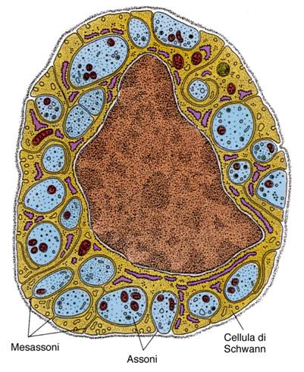
FIBRE NERVOSE AMIELINICHE
Le FIBRE AMIELINICHE SOLAMENTE nel SNP posseggono una sorta di guaina molto meno complessa, determinata dalla Cellula di Schwann. Più Assoni si rapportano con un’UNICA Cellula di Schwann
Nel SNC le FIBRE AMIELINICHE sono molto più numerose che nel SNP e NON PRESENTANO ALCUNA GUAINA, decorrendo totalmente libere tra le altre componenti Neuronali e Gliali.

Slide 39
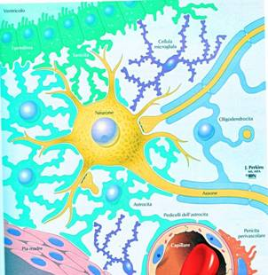
N E U R O G L ì A

Slide 40
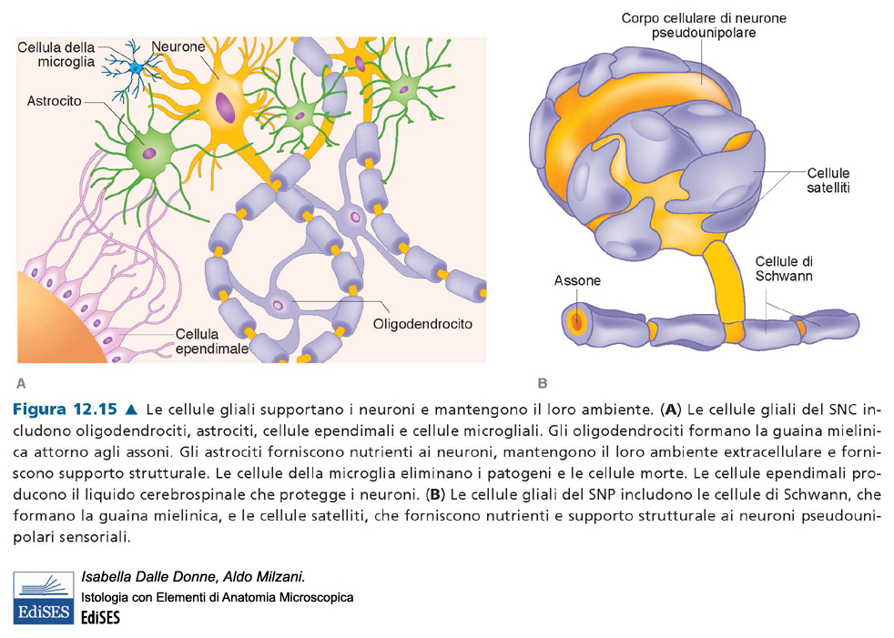

Slide 41
RAPPORTI MORFOLOGICI e FUNZIONALI tra NEURONI e tra NEURONI ed ORGANI EFFETTORI
Si classificano 2 MODALITA’ MORFO-FUNZIONALI:
SINAPSI: è il RAPPORTO che si istaura tra Neuroni. Attraverso la Sinapsi l’ Impulso può essere trasmesso da un Neurone ad un altro, attraverso il cosiddetto SPAZIO SINAPTICO (SINAPSI CHIMICA), che si delimita tra la MEMBRANA PRESINAPTICA e la MEMBRANA POST-SINAPTICA. Il flusso ionico può anche passare direttamente da un neurone ad un altro attraverso dispositivi comunicanti (SINAPSI ELETTRICA)
- GIUNZIONE (Giunzione Cito-Neurale): si istaura tra un Neurone e un cosiddetto ORGANO EFFETTORE, quale un MUSCOLO STRIATO SCHELETRICO (Giunzione Neuro-Muscolare o PLACCA MOTRICE), MUSCOLATURA LISCIA, EPITELI GHIANDOLARI. Può descriversi anche nel RAPPORTO tra CELLULE NEUROEPITELIALI che raccolgono informazioni relative ai SENSI SPECIFICI e le FIBRE NERVOSE competenti a trasportare tali informazioni al SNC.

Slide 43
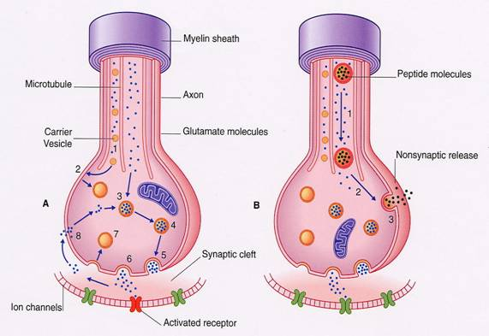
MECCANISMO DI PASSAGGIO DELL’ IMPULSO NERVOSO ATTRAVERSO LO SPAZIO SINAPTICO (o GIUNZIONALE)
L’ Impulso Nervoso, essendo una corrente elettrica, NON PUO’ PASSARE attraverso lo Spazio Sinaptico o Giunzionale, ma necessita dell’ intervento dei NEUROMEDIATORI (NEUROTRASMETTITORI), quali ACETILCOLINA, NORADRENALINA, ADRENALINA, DOPAMINA, ACIDO GLUTAMICO, ACIDO GAMMA-AMINOBUTIRRICO (GABA), ISTAMINA, ed altri.

Slide 44
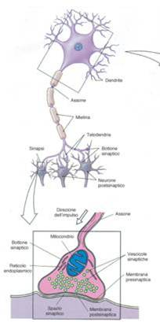
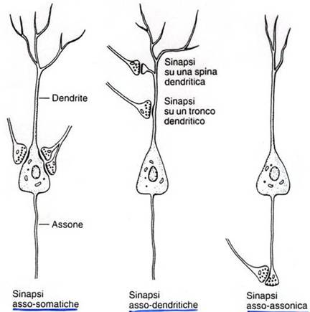
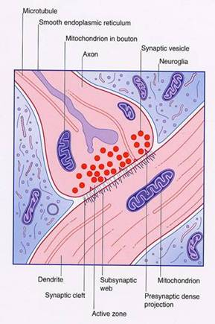
S I N A P S I
Possono essere di vario tipo (ASSO-SOMATICHE, ASSO-DENDRITICHE, ASSO-ASSONICHE) ed avere significato ECCITATORIO o INIBITORIO.

Slide 45
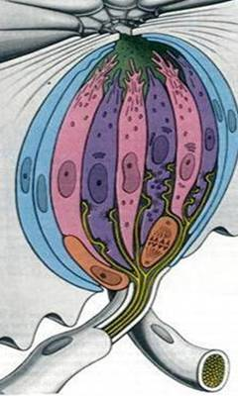
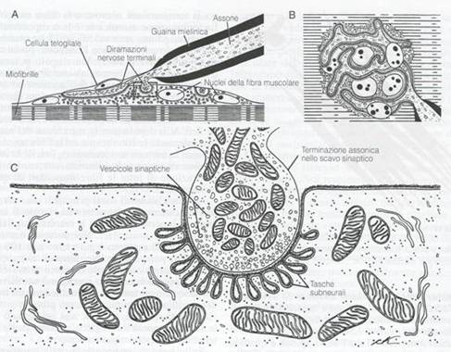
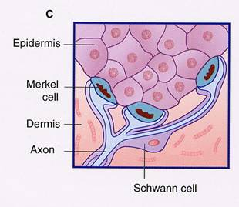
GIUNZIONI CITONEURALI
1
2
1. GIUNZIONE NEUROMUSCOLARE
(Placca Motrice)
2. GIUNZIONE CITONEURALE
(Calice Gustativo)
3. GIUNZIONE CITONEURALE
(Cellule di Merkel, Sensibilità Pressoria Continua)
3

Slide 46
ORGANIZZAZIONE DEL TESSUTO NERVOSO NEL SNC [1]
SOSTANZA GRIGIA: agglomerato di CORPI CELLULARI (Pirenofori) e FIBRE NERVOSE AMIELINICHE ;
Si organizza in :
§ NUCLEI NERVOSI
§ CORTECCIA
(Cerebrale nel telencefalo e Cerebellare nel cervelletto)

Slide 47
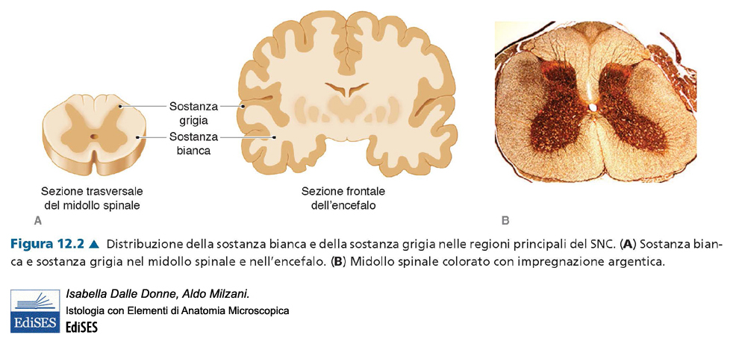

Slide 48
ORGANIZZAZIONE DEL TESSUTO NERVOSO NEL SNC [2]
SOSTANZA BIANCA: costituita da FIBRE NERVOSE MIELINICHE
Va a costituire le VIE o FASCI NERVOSI del SNC, che, a seconda della direzione di conduzione dell’ impulso, si definiscono:
- ASCENDENTI (in cui l’ Impulso procede in senso CAUDO-CRANIALE)
- DISCENDENTI (in cui l’ Impulso procede in senso CRANIO-CAUDALE)

Slide 49
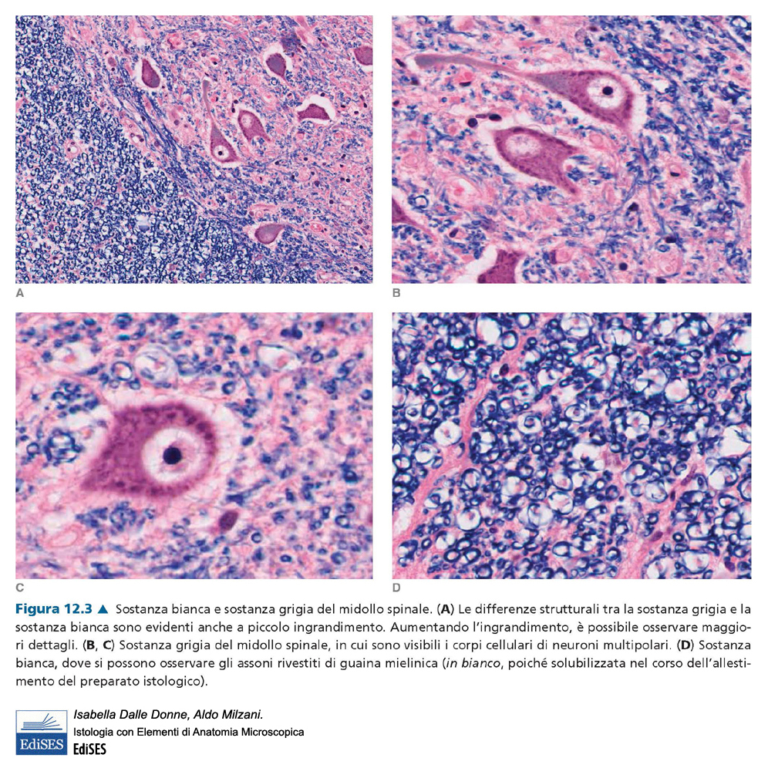

Slide 50
ORGANIZZAZIONE DEL TESSUTO NERVOSO NEL SNP
NERVI: sono costituiti da fibre sia MIELINICHE sia AMIELINICHE e conducono gli impulsi nervosi
GANGLI: agglomerati di pirenofori nel SNP intercalati su nervi:
- SENSITIVI
- SENSORIALI
- DEL SNA (Sistema Nervoso Autonomo)

Slide 51
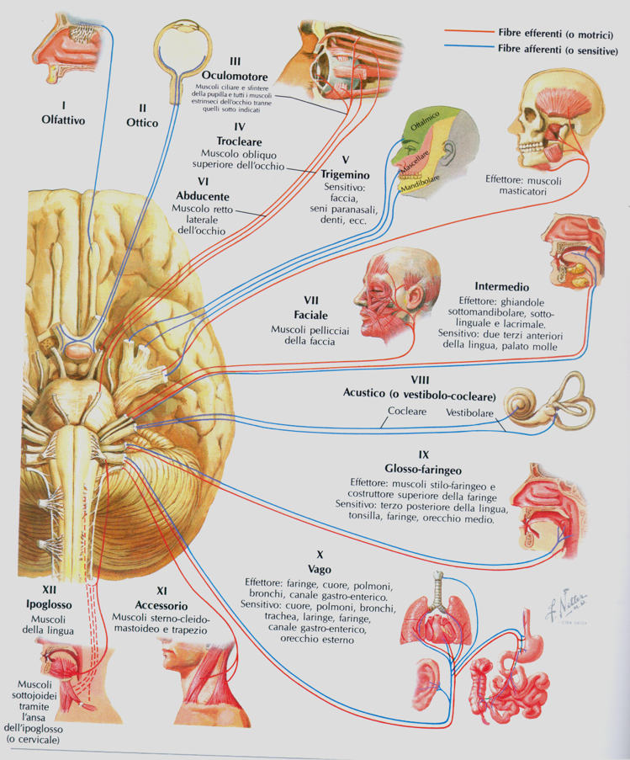
N E R V I
NERVI ENCEFALICI
12 Paia
NERVI SPINALI
31 Paia

Slide 52
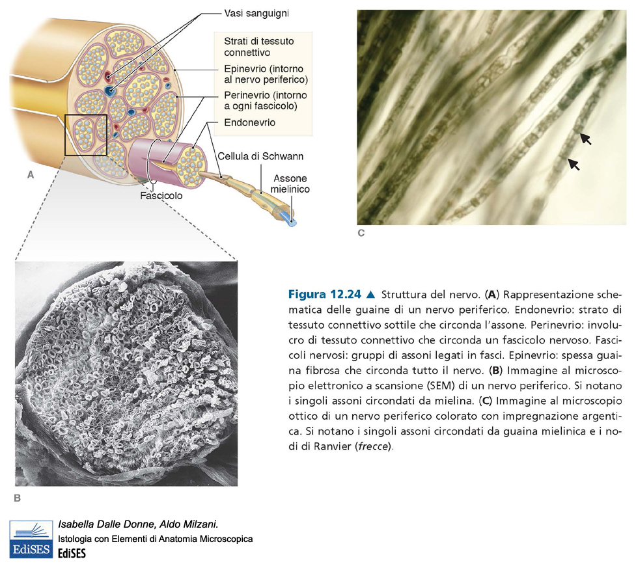

Slide 53
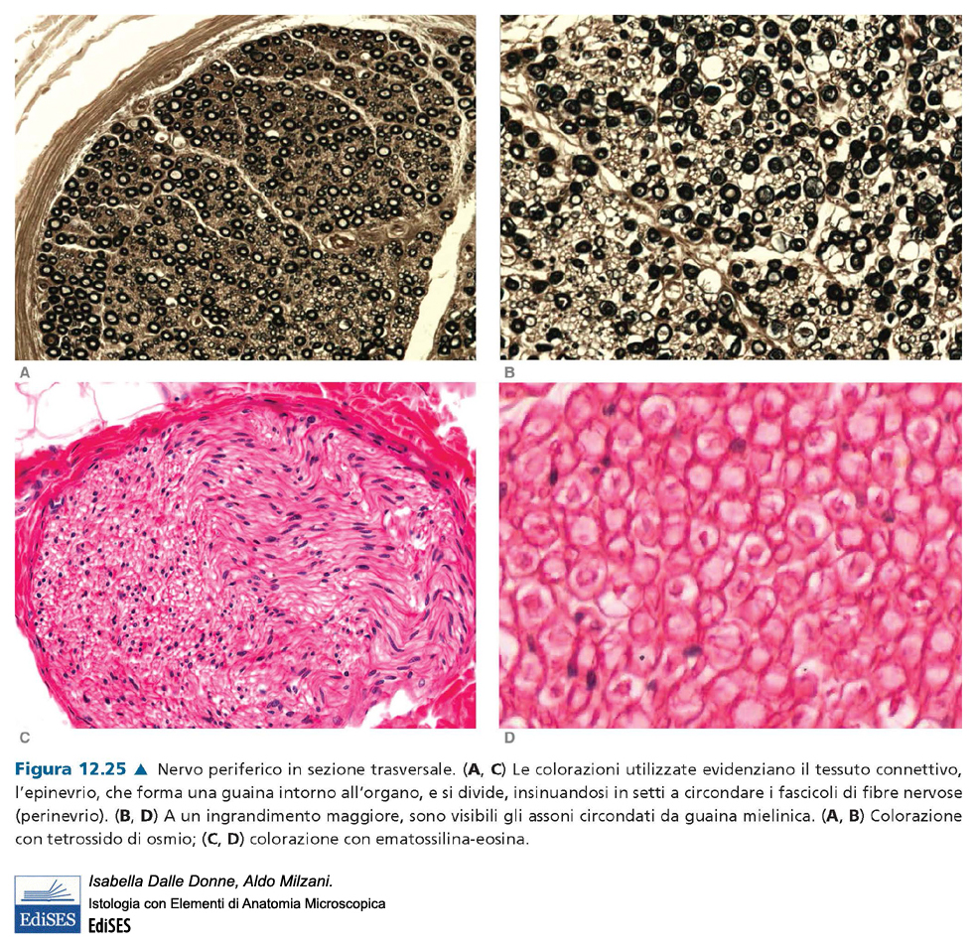

Slide 54
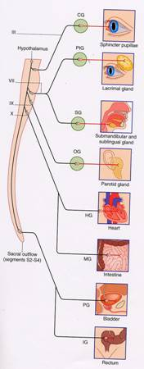
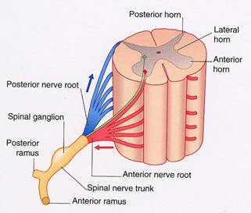
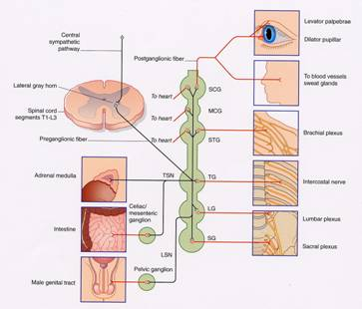
G A N G L I
Formazioni del SNP di forma OVOIDALE o SFEROIDALE, costituiti da PIRENOFORI CELLULE GLIALI, deputate ad inoltrare gli Impulsi da / verso il SNC.
A seconda della direzione in cui viaggia l’ impulso, possono essere definiti:
GANGLIO SENSITIVO o SENSORIALE
GANGLIO DEL SISTEMA NERVOSO AUTONOMO
GANGLI SNA
ORTOSIMPATICI
GANGLIO SENSITIVO
SPINALE
GANGLI SNA
PARASIMPATICI

Slide 55
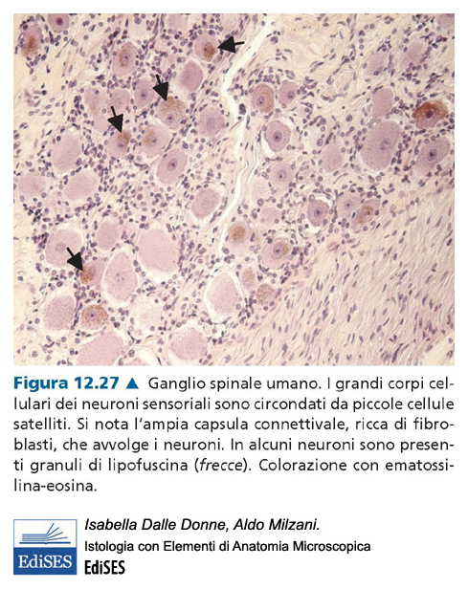

Slide 56
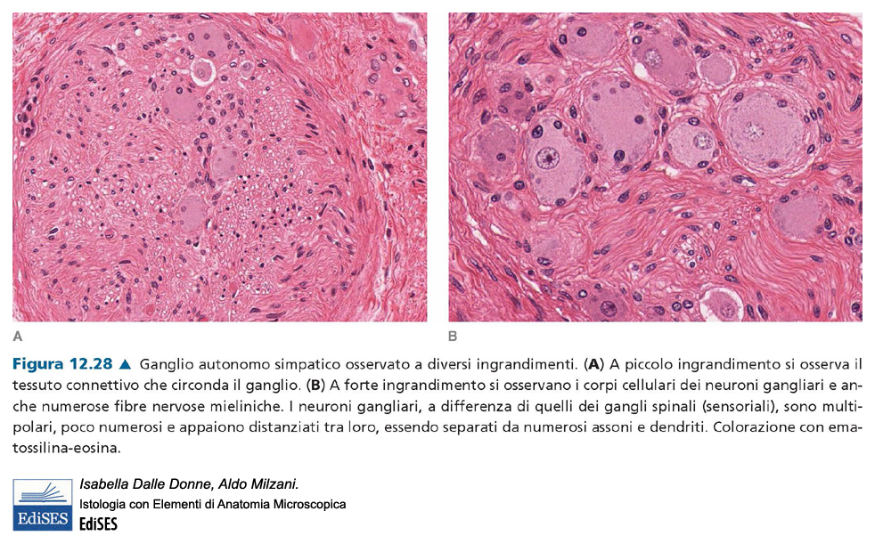

Slide 57
DEFINIZIONI FUNZIONALI RELATIVE A FASCI (o VIE) del SNC e NERVI del SNP
MOTORI SOMATICI
MOTORI VISCERALI
SENSITIVI SOMATICI
SENSITIVI VISCERALI
SENSORIALI
Solamente nel SNP, ossia nei nervi, possono essere presenti più componenti funzionali, e si parla di NERVO MISTO

Slide 58
CLASSIFICAZIONE DELLA SENSIBILITÀ GENERALE
ESTEROCETTIVA
protopatica o grossolana
- tattile
epicritica o fine,discriminativa
- termica
- dolorifica

Slide 59
CLASSIFICAZIONE DELLA SENSIBILITÀ GENERALE
PROPRIOCETTIVA: relativa alla posizione del corpo nello spazio
ENTEROCETTIVA o VISCERALE
quest’ ultima può intendersi sia la “registrazione” dell’ attività di una determinata funzione del SNA, sia come la sensibilità TERMICA e DOLORIFICA di un dato organo interno (DOLORE RIFERITO)

Slide 60
CLASSIFICAZIONE DELLA SENSIBILITÀ SPECIFICA
SENSORIALE è l’ attributo di pertinenza per ciò che si riferisce ai 5 sensi specifici:
1. OLFATTO (nervo OLFATTIVO e vie correlate)
2. GUSTO (nn. MANDIBOLARE tramite n. FACIALE, GLOSSOFARINGEO e VAGO e VIE GUSTATIVE correlate);
3. VISTA (nervo OTTICO e VIE OTTICHE correlate);
4. UDITO (nervo COCLEARE dell’ ACUSTICO e VIE correlate);
5. EQUILIBRIO (nervo VESTIBOLARE dell’ ACUSTICO e VIE correlate)

